Slide 1
Le niveau d’anxiété des parents et des enseignants canadiens pendant la pandémie de Covid-19
Isabelle Carignan, Université TÉLUQ
Marie-Christine Beaudry, UQAM
Marie-Andrée Pelletier, Université TÉLUQ
Patrick Plante, Université TÉLUQ
Marie-Hélène Hébert, Université TÉLUQ
Steve Bissonnette, Université TÉLUQ France Beauregard, Université de Sherbrooke
Annie Roy-Charland, Université de Moncton
Notes:
Terminer diapo sur les références

Slide 2
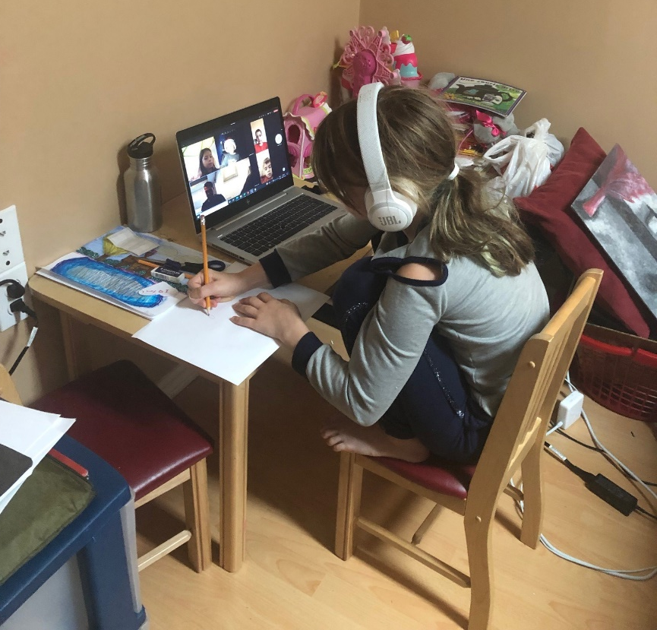
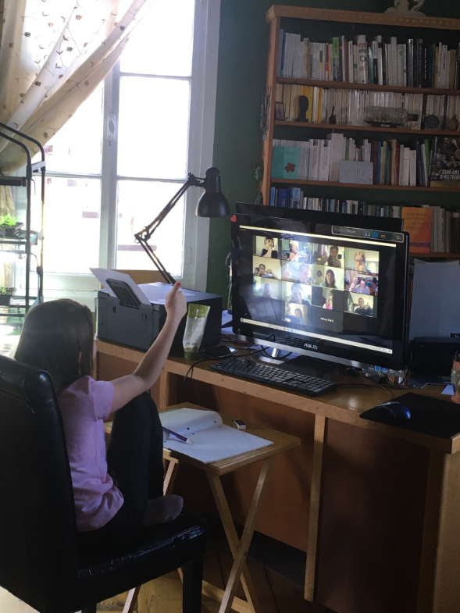
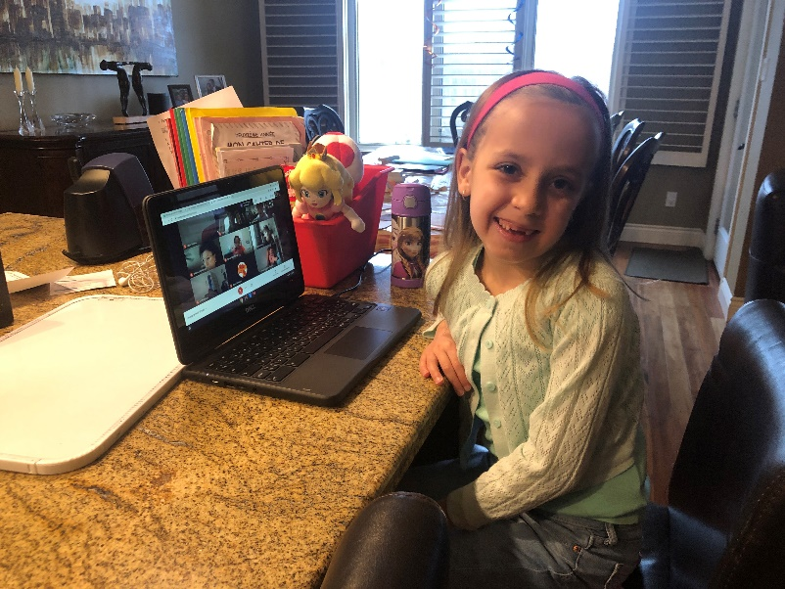
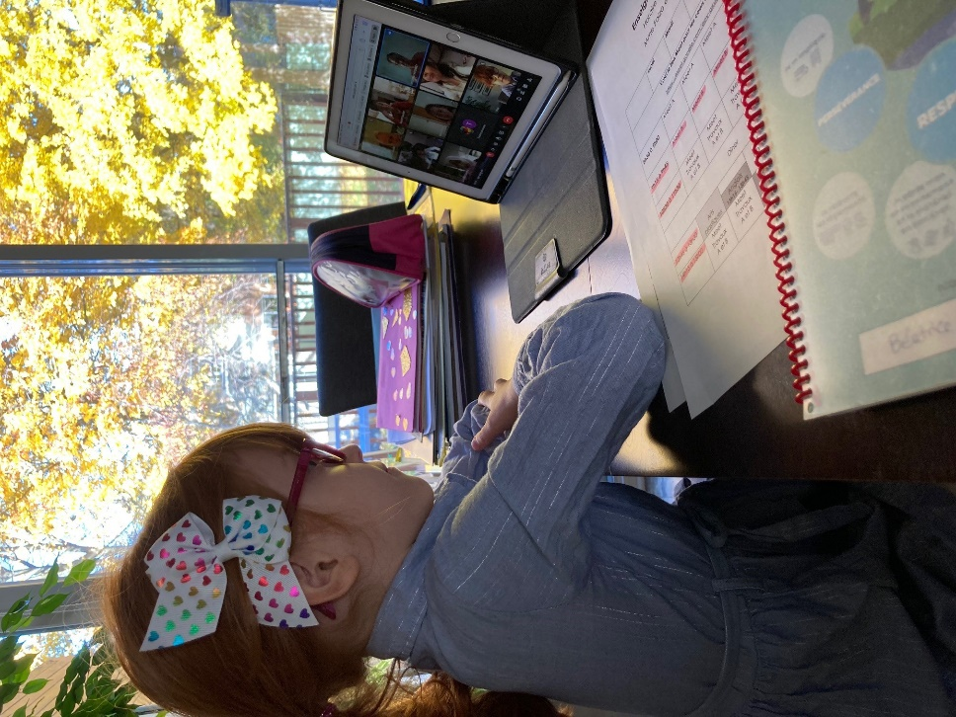
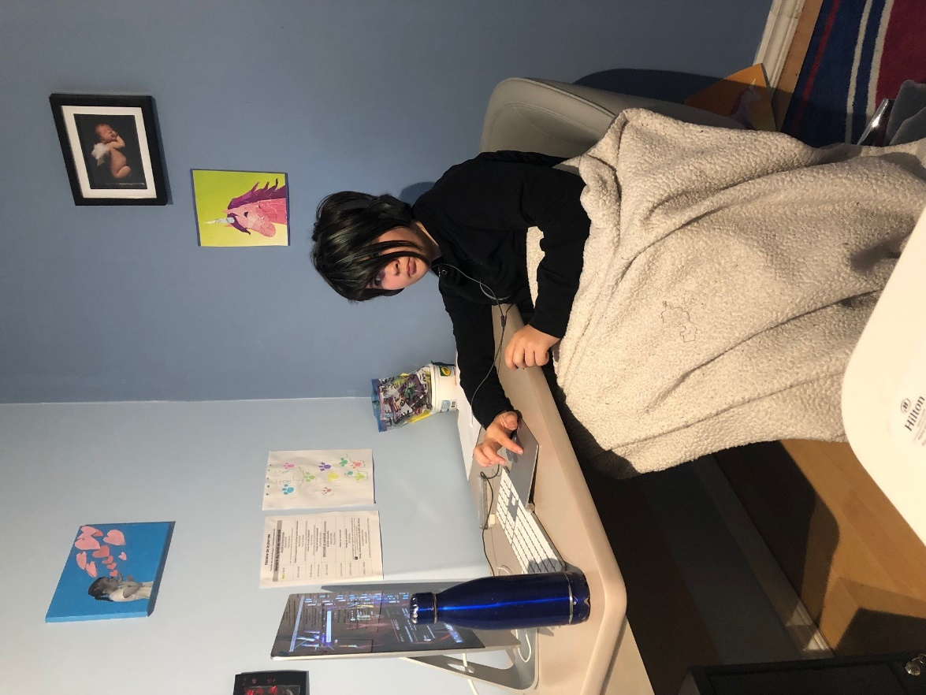
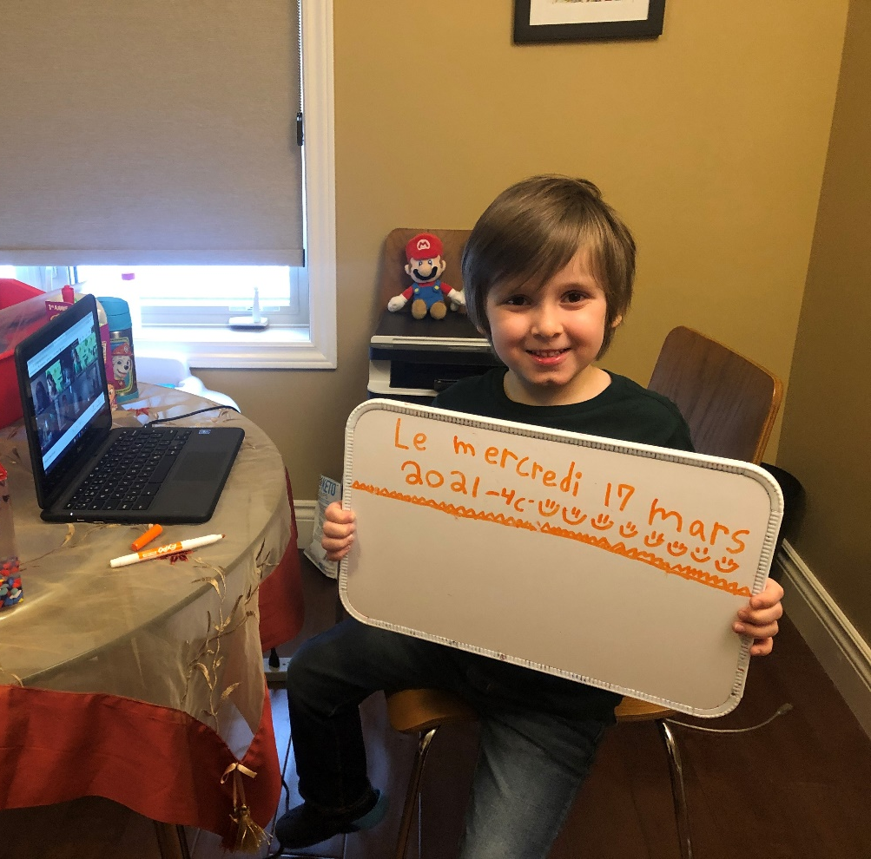

Slide 3
1
Problématique
Le milieu scolaire canadien et les parents ont vécu la pandémie de COVID-19 de plusieurs façons.
Entre mars et juin 2020 (1re année de la pandémie), les écoles ont été fermées dans la plupart des provinces canadiennes.
La situation a été vécue différemment pendant l’année scolaire 2020-2021 (2e année de la pandémie).
Différents modes de fonctionnement selon les provinces et la situation sanitaire.
Pour les parents, les enseignants et les élèves, ce fut le début de l’enseignement synchrone, asynchrone et/ou de l’école à la maison.

Slide 4
1
Problématique
Pour brosser un portrait de la situation liée à l’école virtuelle et en présentiel, un questionnaire pancanadien bilingue a été créé pour documenter cette situation atypique de notre histoire du point de vue des enseignants et des parents.

Slide 5
1
Problématique
Contexte de la création du questionnaire
4 des 8 chercheurs ont vécu la pandémie comme parents et comme chercheurs universitaires.
Du jour au lendemain, ces 4 chercheurs sont devenus des parents-enseignants-professeurs-chercheurs en même temps, et dans un même lieu.
Quatre autres chercheurs en éducation se sont joints à l’équipe.

Slide 6
1
Problématique
Objectif de l’enquête par questionnaire
Documenter la façon dont les enseignants et les parents à travers le Canada ont vécu l’école virtuelle et en présentiel pendant la pandémie mondiale de COVID-19, notamment par rapport à leur état d’esprit et aux émotions ressenties.
D’autres thématiques ont été abordées dans le questionnaire :
Mode de fonctionnement de l’école (synchrone, asynchrone), matières à prioriser quand les écoles sont fermées, difficultés scolaires, gestion de classe virtuelle, évaluation des apprentissages, etc.

Slide 7
2
Méthodologie
Création du questionnaire
Création d’un questionnaire contenant des questions fermées et ouvertes pour les enseignants et les parents au sujet de l’école virtuelle et en présentiel, en temps de pandémie.
Un certificat d’éthique a été obtenu et la mise en ligne du questionnaire a eu lieu à la fin avril 2021 avec SurveyMonkey.
Le questionnaire a été disponible de la fin avril jusqu’à la mi-aout 2021.

Slide 8
2
Méthodologie
Création du questionnaire
Validation manifeste de contenu par 8 professeurs-chercheurs provenant de domaines diversifiés en éducation et en psychologie
Didactique du français
Émotions
Éducation préscolaire
.
Technologie éducative
Évaluation des apprentissages
Relation famille-école-communauté
Gestion de classe/gestion des comportements.
Difficultés d’apprentissage

Slide 9
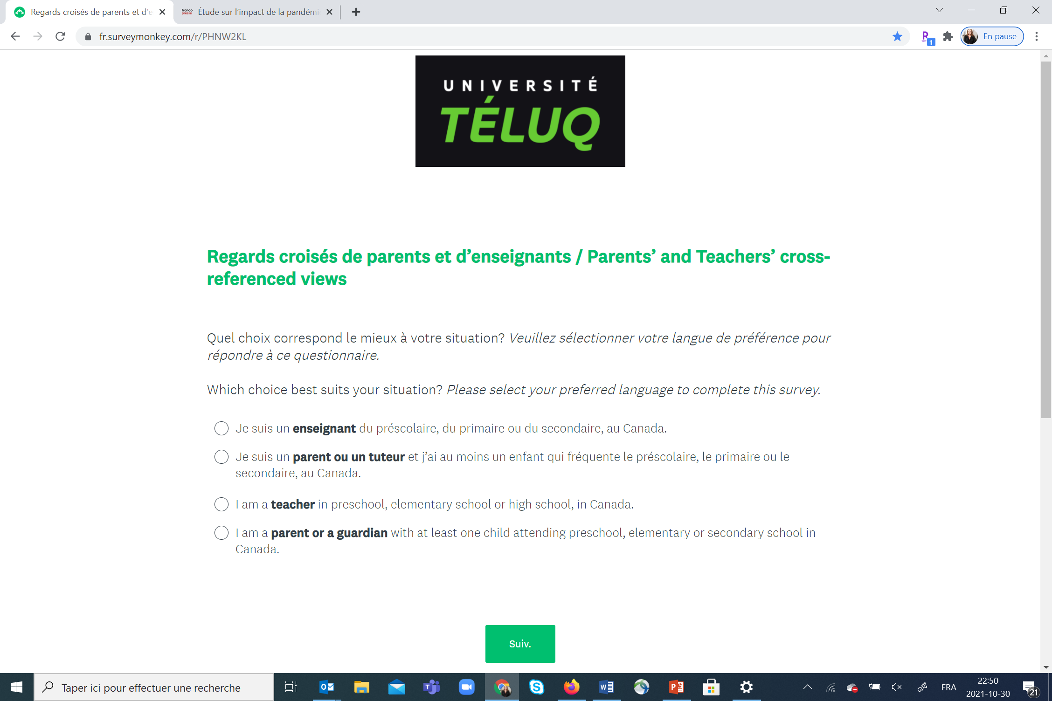
2
Méthodologie
Regards croisés de parents et d’enseignants par rapport à l’école virtuelle et en présentiel : un portrait pancanadien pendant la pandémie mondiale de COVID-19

Slide 10
2
Méthodologie
Questionnaire
Tous les participants ont répondu de façon bénévole et sur une base volontaire
1 111 participants au total provenant de toutes les provinces (sauf la Saskatchewan et le Nunavut)
789 parents au total
589 parents francophones
200 parents anglophones
322 enseignants
305 enseignants francophones
17 enseignants anglophones
Notes:
305 ENSEIGNANTS FRANCOPHONES (119 du NB, 62 de l’ON, 54 du QC, etc.) : 9,27 % provient du préscolaire; 50,66 % vient du primaire et 46,36% provient du secondaire
17 ENSEIGNANTS ANGLOPHONES (7 de l’ON, 5 du QC et 4 de l’AB) : 18,75 % from preschool, 50 % from elementary school and 50 % from high school
589 PARENTS FRANCOPHONES (259 du NB, 188 de l’ON, 119 du QC, etc.) : 7,82 % provient du préscolaire; 37,93 % vient du primaire et 54,25% provient du secondaire
200 PARENTS ANGLOPHONES (118 de l’ON, 68 du NB, 8 du QC, etc.) : 14,85 % from preschool, 46,04 % from elementary school and 39,11 % from high school

Slide 11
2
Méthodologie
Questionnaire
En ce moment, comme enseignant/parent en période de pandémie, je me sens :
8 variables dépendantes documentées
Échelle à 4 niveaux :
4- Beaucoup
3- Modérément
2- Un peu
1- Pas du tout
Émotions positives
Bien
Confiant
Calme
Soulagé
Émotions négatives
Stressé
Inquiet
Découragé
Débordé
Les questions de l’échelle d’anxiété sont tirées de l’adaptation française de Gauthier et Bouchard (1993) du State-Trait Anxiety Inventory de Spielberger (1983).
Notes:
305 enseignants francophones (119 du NB, 62 de l’ON, 54 du QC, etc.)
17 enseignants anglophones (7 de l’ON, 5 du QC et 4 de l’AB)
589 parents francophones (259 du NB, 188 de l’ON, 119 du QC. etc.)
200 parents anglophones (118 de l’ON, 68 du NB, 8 du QC, etc.)

Slide 12
3
Résultats
Analyses statistiques
Les analyses ont été faites avec le logiciel SPSS
Premier groupe d’analyses
8 ANOVA avec 8 mesures d’anxiété comme variables dépendantes comparant les parents et les enseignants pour tout le Canada (sauf Nunavut et Saskatchewan)
Deuxième groupe d’analyses
16 ANOVA avec les 8 mesures d’anxiété comme variables dépendantes :
8 comparent les scores des parents du Québec avec les autres provinces canadiennes
8 comparent les scores des enseignants du Québec avec les enseignants des autres provinces canadiennes

Slide 13
3
Résultats
En ce moment, comme enseignant/parent en période de pandémie, je me sens STRESSÉ
EXPLICATIONS
Différence significative entre les enseignants et les parents
Les enseignants sont plus STRESSÉS que les parents
 | Moyenne | Écart-type | N
Enseignants | 2,7968 | ,99220 | 310
Parents | 2,6570 | 1,01792 | 761
Total | 2,6975 | 1,01207 | 1071
F(1,1069) = 4.21; p = .04; η²_{p} = .004
Notes:
F(1,1069) = 4,21, p < 0,05, $η_{p}^{2}$ = 0,004 (Cathia)
L’ordre des questions du questionnaire est respectée.
Alternance entre émotions positives et émotions négatives.

Slide 14
3
Résultats
En ce moment, comme enseignant/parent en période de pandémie, je me sens BIEN
EXPLICATIONS
Différence significative entre les enseignants et les parents
Les parents se sentent plus BIEN que les enseignants
 | Moyenne | Écart- type | N
Enseignants | 2,6364 | ,83349 | 308
Parents | 2,7477 | ,83001 | 745
Total | 2,7151 | ,83218 | 1053
F(1,1051) = 3.91; p = .048; η²_{p} = .004
Notes:
F(1,1051) = 3,91, p = 0,22, $η_{p}^{2}$ = 0,004 (Cathia)

Slide 15
3
Résultats
En ce moment, comme enseignant/parent en période de pandémie, je me sens INQUIET
EXPLICATIONS
Différence significative entre les enseignants et les parents
Les parents se sentent plus INQUIETS que les enseignants
 | Moyenne | Écart- type | N
Enseignants | 2,3844 | ,96448 | 307
Parents | 2,5726 | 1,01736 | 758
Total | 2,5183 | 1,00557 | 1065
F(1,1063) = 7.70; p = .006; η²_{p} = .007
Notes:
F(1,1063) = 7,70, p < 0,05, $η_{p}^{2}$ = 0,01 (Cathia)

Slide 16
3
Résultats
En ce moment, comme enseignant/parent en période de pandémie, je me sens CONFIANT
EXPLICATIONS
Différence significative entre les enseignants et les parents
Les enseignants sont plus CONFIANTS que les parents
 | Moyenne | Écart- type | N
Enseignants | 2,7647 | ,81192 | 306
Parents | 2,5829 | ,87801 | 748
Total | 2,6357 | ,86292 | 1054
F(1,1052) = 9.72; p = .002; η²_{p} = .009
Notes:
F(1,1052) = 9,72, p < 0,05, $η_{p}^{2}$ = 0,01 (données de Cathia)

Slide 17
3
Résultats
En ce moment, comme enseignant/parent en période de pandémie, je me sens DÉBORDÉ
EXPLICATIONS
Différence significative entre les enseignants et les parents
Les enseignants se sentent plus DÉBORDÉS que les parents
 | Moyenne | Écart- type | N
Enseignants | 3,0742 | ,98745 | 310
Parents | 2,6579 | 1,11703 | 760
Total | 2,7785 | 1,09703 | 1070
F(1,1068) = 38.16; p < .001; η²_{p} = .030
Notes:
F(1,1068) = 32,16, p < 0,05, $η_{p}^{2}$ = 0,03 (données de ma collègue Cathia)

Slide 18
3
Tableau résumé des 8 variables
 | Enseignants | Parents | Différences significatives
Stressé | 2,80 | 2,66 | *
Bien | 2,64 | 2,75 | *
Inquiet | 2,39 | 2,57 | **
Confiant | 2,76 | 2,58 | **
Découragé | 2,46 | 2,41 | non significatif
Calme | 2,53 | 2,62 | non significatif
Débordé | 3,07 | 2,66 | ***
Soulagé | 1,73 | 1,85 | non significatif
Notes:
Découragé, calme , soulagé non significatif

Slide 19
3
RÉSUMÉ des résultats
Les enseignants rapportent qu’ils sont :
beaucoup plus débordés
plus stressés
plus confiants
… que les parents.
Les parents rapportent qu’ils sont :
plus inquiets
plus bien
…que les enseignants.

Slide 20
3
Résultats
Tableau de moyennes comparant les mesures d’anxiété des enseignants du Québec avec les enseignants des autres provinces canadiennes
 | Québec | Autres provinces canadiennes | Différences significatives
Stressé | 2,79 | 2,83 | Non significatif
Bien | 2,65 | 2,57 | Non significatif
Inquiet | 2,37 | 2,45 | Non significatif
Confiant | 2,80 | 2,61 | Non significatif
Découragé | 2,42 | 2,64 | Non significatif
Calme | 2,54 | 2,50 | Non significatif
Débordé | 3,04 | 3,24 | Non significatif
Soulagé | 1,76 | 1,62 | Non significatif
En ce moment, comme ENSEIGNANT en période de pandémie, je me sens :
Notes:
Q73 État d’esprit actuel comme enseignant. Comment vous sentez-vous en ce moment comme enseignant en période de pandémie? En ce moment, comme enseignant en période de pandémie, je me sens :
Valeurs p :
Stressé p = .794
Bien p = .495
Inquiet p = .576
Confiant p = .121
Découragé p = .158
Calme p = .752
Débordé p = .153
Soulagé p = .283

Slide 21
3
Résumé des résultats des ENSEIGNANTS
Les enseignants du Québec et les enseignants du reste du Canada ne rapportent aucune différence par rapport au fait d’être :
Stressé
Bien
Inquiet
Confiant
Découragé
Calme
Débordé
Soulagé

Slide 22
3
Résultats
Tableau de moyennes comparant les mesures d’anxiété des parents du Québec avec les parents des autres provinces canadiennes
 | Québec | Autres provinces canadiennes | Différences significatives
Stressé | 2,48 | 2,69 | *
Bien | 2,83 | 2,73 | Non significatif
Inquiet | 2,31 | 2,62 | **
Confiant | 2,77 | 2,55 | *
Découragé | 2,21 | 2,46 | *
Calme | 2,70 | 2,60 | Non significatif
Débordé | 2,57 | 2,68 | Non significatif
Soulagé | 1,90 | 1,84 | Non significatif
En ce moment, comme PARENT en période de pandémie, je me sens :
Notes:
Q169 État d’esprit actuel comme parent. Comment vous sentez-vous en ce moment comme enseignant en période de pandémie? En ce moment, comme enseignant en période de pandémie, je me sens :
Adaptation de Bouchard…
Valeurs p :
Stressé p = .03
Bien p = .22
Inquiet p = .002
Confiant p = .011
Découragé p = .021
Calme p = .25
Débordé p = .34
Soulagé p = .49

Slide 23
3
Résumé des résultats des PARENTS
Les parents du Québec rapportent qu’ils sont :
plus confiants
… que les parents des autres provinces canadiennes.
Les parents des autres provinces canadiennes rapportent qu’ils sont :
plus stressés
plus inquiets
plus découragés
… que les parents du Québec.

Slide 24
4
Conclusion
Les données liées au degré d’anxiété et de « zénitude » sont importantes à documenter (moment historique)
Les parents ont assuré un suivi pendant et après l’école virtuelle synchrone ou asynchrone pendant les deux premières années de la pandémie mondiale de COVID-19.
Les parents devaient travailler et soutenir leur(s) enfants(s)
Les enseignants devaient jongler avec une nouvelle réalité
Plusieurs enseignants étaient également des parents… ils devaient enseigner en ligne… et soutenir leurs enfants en ligne…
Cette enquête a permis de documenter le vécu des enseignants et des parents francophones et anglophones à travers le Canada, par rapport à l’école virtuelle et en présentiel, en temps de pandémie

Slide 25
4
Conclusion
Merci de votre attention!
Avez-vous des questions?

Slide 26
4
Conclusion
Références
www.competencenumerique.ca
Bissonnette, S. et Boyer, C. (2020). Le mirage de l'enseignement à distance. Apprendre et enseigner aujourd'hui, automne, 10-13.
Boyer, C., et Bissonnette, S. (2021). Les effets du premier confinement, de l'enseignement à distance et de la pandémie de COVID-19 sur le rendement scolaire - Après la pandémie, faudrait-il généraliser l'usage de l'école virtuelle à toutes les clientèles et en toutes circonstances? Montréal : Éditions de l’apprentissage. https://www.editionsdelapprentissage.com/ewExternalFiles/Les%20effets%20du%201er%20confinement.03mai2021.pdf
Carignan, I., Bissonnette, S. et Beaudry, M.-C. (2021). L’école virtuelle : faute de pain, on mange de la galette! Médiations et médiatisations, 8, 1-8. https://revue-mediations.teluq.ca/index.php/Distances/article/view/201/167?fbclid=IwAR2_tPuZhop9e2pTjbYQG19H7Lh2AV_n0Sm85ueuNjhQv3Q-xbwWAUzscIU
Carignan, I., Beaudry, M-C. et Cohene, K. (2020). L’enseignement-apprentissage à la maison en période de pandémie en mettant sa casquette de maman-enseignante-chercheure : un défi de taille. Formation et profession, 28(4 hors-série), 1-11. http://dx.doi.org/10.18162/fp.2020.689
Gauthier, J., & Bouchard, S. (1993). Adaptation canadienne-française de la forme révisée du State–Trait Anxiety Inventory de Spielberger. [A French-Canadian adaptation of the revised version of Spielberger’s State–Trait Anxiety Inventory.]. Canadian Journal of Behavioural Science / Revue Canadienne Des Sciences Du Comportement, 25, 559–578. https://doi.org/10.1037/h0078881
Spielberger CD, Gorsuch, RL, Lushene R, Vagg PR, Jacobs GA. (1983). Manual for the State-Trait Anxiety Inventory STAI (form Y) (‘self-evaluation questionnaire’). Palo Alto, CA: Consulting Psychologists Press.

